Slide 1
Module 2
Présentation des services de domaine Active Directory
Notes:
Présentation : 80 minutes
Atelier pratique : 45 minutes
À la fin de ce module, les stagiaires seront à même d'effectuer les tâches suivantes :
décrire la structure des services de domaine Active Directory® (AD DS) ;
décrire la fonction des contrôleurs de domaine ;
installer un contrôleur de domaine.
Documents de cours
Pour animer ce module, vous devez disposer du fichier Microsoft® Office PowerPoint® 22410B_02.pptx.
Important : Il est recommandé d'utiliser Office PowerPoint 2007 ou une version plus récente pour afficher les diapositives de ce cours. Si vous utilisez la Visionneuse PowerPoint ou une version antérieure de PowerPoint, il se peut que les diapositives ne s'affichent pas correctement.
Préparation
Pour préparer ce module, vous devez effectuer les tâches suivantes :
lire tous les documents de cours relatifs à ce module ;
vous exercer à effectuer les exercices de l'atelier pratique ;
passer en revue la section « Contrôle des acquis et éléments à retenir » et réfléchir à la façon de l'utiliser pour que les stagiaires puissent approfondir leurs connaissances et les mettre en pratique dans le cadre de leur fonction.
22410B
2 : Présentation des services de domaine Active Directory

Slide 2
Vue d'ensemble du module
Vue d'ensemble d'AD DS Vue d'ensemble des contrôleurs de domaine Installation d'un contrôleur de domaine
Notes:
22410B
2 : Présentation des services de domaine Active Directory

Slide 3
Leçon 1 : Vue d'ensemble d'AD DS
Vue d'ensemble d'AD DS Que sont les domaines AD DS ? Que sont les unités d'organisation ? Qu'est-ce qu'une forêt AD DS ? Qu'est-ce que le schéma AD DS ?
Notes:
Ne passez pas trop de temps sur chaque rubrique. Gardez à l'esprit qu'il s'agit d'un cours sur Windows Server® 2012 et non pas sur AD DS.
22410B
2 : Présentation des services de domaine Active Directory

Slide 4
Vue d'ensemble d'AD DS
AD DS se compose à la fois de composants physiques et logiques
Composants physiques | Composants logiques
Magasin de données Contrôleurs de domaine Serveur de catalogue global Contrôleur de domaine en lecture seule | Partitions Schéma Domaines Arborescences de domaines Forêts Sites Unités d'organisation
Notes:
Parcourez la liste des composants physiques et logiques. Proposez une brève description de chaque composant.
Composants physiques
Magasin de données. Stocke les informations AD DS. Il s'agit d'un fichier qui se trouve sur chaque contrôleur de domaine.
Contrôleurs de domaine. Contiennent une copie de la base de données AD DS.
Serveurs de catalogue global. hébergent le catalogue global, lequel est une copie partielle, en lecture seule, de tous les contextes d'appellation de domaine dans la forêt. Un catalogue global accélère les recherches d'objets susceptibles d'être liés à d'autres contrôleurs de domaine de la forêt.
Contrôleurs de domaine en lecture seule (RODC). Installation spéciale d'AD DS dans une forme en lecture seule. Elle est souvent utilisée dans les filiales où la sécurité et l'assistance informatique sont souvent moins avancées que dans les centres d'affaires principaux. Des contrôleurs de domaine en lecture seule sont parfois installés dans le cadre des installations minimales et peuvent être sécurisés à l'aide du chiffrement de lecteur BitLocker Windows®.
Composants logiques
Partitions. Partitions qui existent dans AD DS, à savoir : partition de domaine, partition de configuration, partition de schéma, catalogue global et partitions d'application.
Schéma. Définit la liste des attributs que tous les objets peuvent avoir dans AD DS.
Domaines. Limites d'administration logiques pour les utilisateurs et les ordinateurs.
Arborescences de domaines. Collection des contrôleurs de domaine qui partagent un domaine racine commun.
Forêts. Collections des domaines qui partagent un service AD DS commun.
Sites. Collections d'utilisateurs, de groupes et d'ordinateurs, tels qu'ils sont définis par leurs emplacements physiques. Utiles lorsque vous planifiez des tâches d'administration telles que la réplication du service AD DS.
(Autres remarques figurent sur la diapositive suivante.)
22410B
2 : Présentation des services de domaine Active Directory

Slide 5
Notes:
Unités d'organisation (OU). Conteneurs dans AD DS qui fournissent une infrastructure pour déléguer des droits d'administration et pour lier des objets de stratégie de groupe (GPO). Insistez sur le fait que la structure d'une unité d'organisation ne correspond pas nécessairement à l'organigramme de la société, mais qu'elle doit être conçue pour répondre aux exigences administratives pour chaque situation.
22410B
2 : Présentation des services de domaine Active Directory

Slide 6

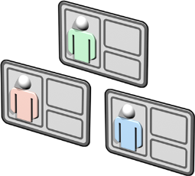
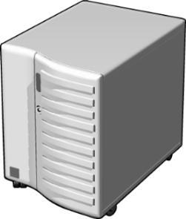





Que sont les domaines AD DS ?
Les services AD DS requièrent un ou plusieurs contrôleurs de domaine
Tous les contrôleurs de domaine maintiennent une copie de la base de données du domaine synchronisée en permanence
Le domaine est le contexte dans lequel des comptes d'utilisateurs, des comptes de groupes et des comptes d'ordinateurs sont créés
Le domaine est une limite de réplication
Un centre d'administration pour configurer et gérer des objets
N'importe quel contrôleur de domaine peut authentifier n'importe quelle connexion au domaine
Notes:
22410B
2 : Présentation des services de domaine Active Directory

Slide 7
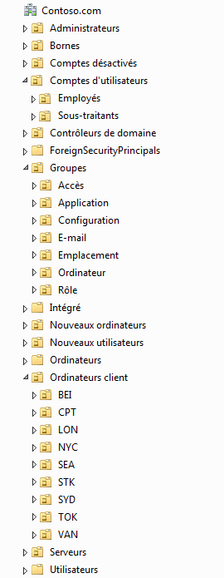
Que sont les unités d'organisation ?
Unités d'organisation
Conteneurs permettent de regrouper des objets dans un domaine
Créer des unités d'organisation pour
Déléguer des autorisations administratives
Appliquer la stratégie de groupe
Notes:
Établissez clairement la différence entre les unités d'organisation et les conteneurs : expliquez que les conteneurs ne sont pas des unités d'organisation. Bien qu'ils puissent contenir des objets, ils ne peuvent pas avoir d'objets GPO liés à eux, si bien qu'il est nécessaire de placer les objets dans les unités d'organisation qui doivent être gérées. Les comptes d'utilisateur, les comptes d'ordinateur et les groupes en sont des exemples.
Rappelez aux stagiaires qu'habituellement la structure des unités d'organisation ne correspond pas à l'organigramme de l'organisation, mais est conçue pour prendre en charge la délégation de l'administration et doit être une infrastructure conçue pour prendre en charge la liaison des objets GPO. Dans une grande organisation, comptant par exemple 50 000 utilisateurs et ordinateurs, il serait nettement plus pratique de diviser ces objets en unités d'organisation.
Débattez de certains critères pouvant influer sur la conception de la structure des unités d'organisation, tels que l'emplacement géographique, le service, le type d'objet et le centre de coûts.
22410B
2 : Présentation des services de domaine Active Directory

Slide 8





Qu'est-ce qu'une forêt AD DS ?
Domaine
Domaine
Domaine
Domaine
adatum.com
fabrikam.com
atl.adatum.com
Notes:
Utilisez cette diapositive pour illustrer les différentes relations d'un domaine enfant ou d'une autre arborescence, mais insistez sur le fait qu'il n'existe aucune différence administrative entre les deux options, à l'exception des noms.
22410B
2 : Présentation des services de domaine Active Directory

Slide 9
Qu'est-ce que le schéma AD DS ?
Le schéma d'Active Directory agit en tant que modèle pour Active Directory DS en définissant les attributs et les classes d'objets, comme
Attributs
objectSID
sAMAccountName
emplacement
manager
service
Classes
Utilisateur
Groupe
Ordinateur
Site
Notes:
Renforcez l'idée que le schéma définit les règles et la syntaxe de la base de données AD DS et fournit le modèle pour tous les objets qui peuvent y être créés.
Si vous pensez que vos stagiaires ont du mal à comprendre cette idée, vous pouvez utiliser l'analogie suivante ou quelque chose de semblable :
Dans un restaurant, il y a un hamburger et un cheeseburger au menu. Si vous commandez l'un de ces plats, il y a certains composants obligatoires, ou attributs, et certains éléments facultatifs supplémentaires, comme l'illustre le tableau ci-dessous.
D'une manière similaire, le schéma définit les objets qui résident dans la base de données AD DS et définit les attributs obligatoires et facultatifs, ainsi que la syntaxe et les relations entre ces attributs. Remarquez que les attributs sont définis en premier lieu, puis les objets sont définis en fonction des attributs sous-jacents. Ainsi, un attribut qui est facultatif pour un objet peut être obligatoire pour un autre.
Éventuellement, vous pouvez montrer l'outil de gestion de schéma pour illustrer comment les objets sont définis à partir des attributs.
Vous pouvez également montrer la hiérarchie des objets et des attributs hérités. Par exemple, l'objet parent pour Utilisateur est Personne organisationnelle, l'objet parent pour Personne organisationnelle est Personne, et l'objet parent pour Personne est un objet appelé Objet de niveau supérieur.
22410B
2 : Présentation des services de domaine Active Directory
(Autres remarques figurent sur la diapositive suivante.)

Slide 10
Notes:
Faites remarquer aux stagiaires que les attributs sont définis à chaque niveau dans la hiérarchie. Ainsi, l'objet Utilisateur contient tous les attributs qui sont définis pour la classe Utilisateur, et tous les attributs définis plus haut dans la hiérarchie des objets (Personne organisationnelle, Personne, Objet de niveau supérieur).
22410B
2 : Présentation des services de domaine Active Directory

Slide 11
Leçon 2 : Vue d'ensemble des contrôleurs de domaine
Qu'est-ce qu'un contrôleur de domaine ? Qu'est-ce que le catalogue global ? Processus de connexion AD DS Démonstration : Affichage des enregistrements SRV dans DNS Que sont les maîtres d'opérations ?
Notes:
Cette leçon décrit la fonction des contrôleurs de domaine et présente le concept du catalogue global. Elle décrit également en détail le processus d'ouverture de session. Cette leçon couvre l'importance du serveur DNS et notamment des enregistrements de ressource de service (SRV) pour le processus d'ouverture de session. Elle porte également sur les divers rôles de maître d'opérations et sur la manière dont ils contribuent au fonctionnement du domaine AD DS.
Question
Pourquoi configurer un contrôleur de domaine comme serveur de catalogue global ?
Réponse
Les requêtes ciblant la forêt (plutôt que le domaine) doivent être dirigées vers un serveur de catalogue global. Ceci est dû au fait qu'un contrôleur de domaine qui n'est pas un catalogue global détient uniquement des informations sur les objets figurant dans son propre domaine. La meilleure pratique consiste à configurer chaque contrôleur de domaine comme catalogue global, même dans une forêt à un seul domaine.
22410B
2 : Présentation des services de domaine Active Directory

Slide 12
Qu'est-ce qu'un contrôleur de domaine ?
Contrôleurs de domaine
Des serveurs qui hébergent la base de données Active Directory (NTDS.DIT) et SYSVOL
Le service d'authentification Kerberos et les services KDC effectuent l'authentification
Meilleures pratiques
Disponibilité : Au moins deux contrôleurs de domaine dans un domaine
Sécurité : Contrôleur de domaine en lecture seule et BitLocker
Notes:
Insistez auprès des stagiaires sur le fait que la base de données et les services sont stockés sur des serveurs appelés « contrôleurs de domaine ».
Les contrôleurs de domaine (serveurs qui tiennent le rôle AD DS) hébergent la base de données Active Directory, SYSVOL, le service d'authentification Kerberos et d'autres services Active Directory. À des fins de redondance, il est conseillé de disposer d'au moins deux contrôleurs de domaine disponibles.
Soulignez que tous les contrôleurs de domaine d'un domaine sont essentiellement égaux. Chaque contrôleur de domaine contient une copie du magasin d'annuaires, et des mises à jour des données AD DS peuvent être effectuées sur tous les contrôleurs de domaine, à l'exception des contrôleurs de domaine en lecture seule.
Soulignez l'importance d'avoir plusieurs contrôleurs de domaine dans chaque domaine. Cela permet d'équilibrer la charge, et plus important encore, cela permet une récupération en cas de défaillance d'un serveur.
Indiquez que tous les contrôleurs de domaine appliquent les processus d'authentification et d'autorisation, ce qui en fait un système redondant avec moins de points de défaillance.
Cette rubrique ne fournit pas beaucoup d'informations sur les meilleures pratiques. Si les stagiaires sont intéressés, vous pouvez fournir plus de détails sur l'installation de contrôleurs de domaine dans des sites distants pour assurer une protection contre une connexion WAN non disponible. Vous pouvez également parler de l'augmentation du nombre de contrôleurs de domaine pour assurer la redondance et les performances requises.
22410B
2 : Présentation des services de domaine Active Directory

Slide 13




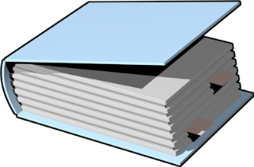
Qu'est-ce que le catalogue global ?
Schéma
Catalogue global
Héberge un jeu d'attributs partiel pour d'autres domaines dans la forêt Prend en charge les requêtes pour les objets dans l'ensemble de la forêt
Configuration
Domaine A
Schéma
Configuration
Domaine A
Schéma
Configuration
Domaine B
Domaine B
Serveur de catalogue global
Schéma
Configuration
Domaine B
Notes:
Décrivez le rôle du serveur de catalogue global lors de la recherche d'objets dans les différents domaines d'une forêt. Définissez un catalogue global en tant que contrôleur de domaine répliquant le jeu d'attributs partiel pour chaque domaine de la forêt. Le contrôleur de domaine n'a pas besoin du jeu d'attributs partiel pour son propre domaine car il possède déjà la copie complète de la base de données du domaine, et il a uniquement besoin des modifications apportées aux autres domaines. C'est pourquoi, dans un environnement à domaine unique, la configuration de chaque contrôleur de domaine comme serveur de catalogue global n'ajoute aucune réplication significative.
Question
Un contrôleur de domaine doit-il être un catalogue global ?
Réponse
Chaque contrôleur de domaine doit être un catalogue global. (Dans certaines situations extrêmes, il peut y avoir des raisons de procéder autrement.) Toutefois, la plupart des grandes organisations distribuées procèdent ainsi et cela est également raisonnable pour des organisations moins complexes et de plus petites taille.
22410B
2 : Présentation des services de domaine Active Directory

Slide 14


Processus de connexion AD DS
Processus de connexion AD DS
Le compte d'utilisateur est authentifié auprès de DC1
DC1 retourne un ticket TGT au client
Le client utilise le ticket TGT pour solliciter l'accès à WKS1
DC1 accorde l'accès à WKS1
Le client utilise le ticket TGT pour solliciter l'accès à SVR1
DC1 retourne l'accès à SVR1
DC1
WKS1
SVR1
Notes:
Utilisez cette diapositive pour illustrer le fonctionnement du processus d'ouverture de session.
Pendant la première phase, le compte d'utilisateur est authentifié auprès de DC1.
Pendant la deuxième phase, le compte d'utilisateur demande un ticket au contrôleur de domaine pour obtenir l'autorisation de se connecter à l'ordinateur local.
Un service d'annuaire centralisé tel qu'AD DS fournit un magasin d'identités, un service d'authentification et un point de gestion unique pour l'administration.
Soulignez les avantages d'un magasin d'identités unique en matière de sécurité et de gestion.
22410B
2 : Présentation des services de domaine Active Directory

Slide 15
Démonstration : Affichage des enregistrements SRV dans DNS
Dans cette démonstration, vous allez apprendre à utiliser le Gestionnaire DNS pour afficher les enregistrements SRV
Notes:
Montrez brièvement les enregistrements SRV dans DNS (Domain Name System) ou de façon appropriée pour le niveau d'expérience et d'intérêt des stagiaires.
Après avoir montré les sous-domaines qui commencent par un trait de soulignement, expliquez que les contrôleurs de domaine inscrivent plusieurs enregistrements SRV afin qu'ils puissent faire l'objet de recherches différentes. Recherchez un enregistrement SRV dans _tcp.Default-First-Site-Name._sites.adatum.com qui propose le service d'authentification Kerberos. Examinez l'enregistrement et montrez que le serveur LON-DC1.adatum.com propose le service d'authentification Kerberos via le port TCP 88 et que le serveur répond pour le site Default-First-Site-Name. Il s'agit du contrôleur de domaine par défaut auquel il convient de se connecter parce que le contrôleur de domaine est dans le même site AD DS que l'ordinateur client.
Précisez que, parce que les contrôleurs de domaine inscrivent des enregistrements SRV de nombreuses manières différentes, il est possible de rechercher une alternative si le contrôleur de domaine par défaut n'est pas disponible. Vous pouvez également ouvrir C:\windows\system32\config avec le Bloc-notes et montrer netlogon.dns pour illustrer tous les enregistrements SRV que les différents contrôleurs de domaine inscriront dans DNS.
Remarquez que les enregistrements SRV sont inscrits dans DNS par le service Net Logon qui s'exécute sur chaque contrôleur de domaine. Si les enregistrements SRV ne sont pas entrés correctement dans DNS, vous pouvez imposer au contrôleur de domaine de réinscrire ces enregistrements en redémarrant le service Net Logon sur ce contrôleur de domaine. Ceci réinscrit uniquement les enregistrements SRV. Si vous souhaitez réinscrire les informations sur les enregistrements d'hôte dans DNS, vous devez exécuter ipconfig /registerdns à partir de la ligne de commande, comme vous le feriez pour tout autre ordinateur.
Étapes de préparation
S'il n'est pas déjà en cours d'exécution, démarrez 22410B-LON-DC1, puis connectez-vous sous le nom Adatum\Administrateur avec le mot de passe Pa$$w0rd.
Ouvrez le Gestionnaire DNS pour montrer les enregistrements SRV et utilisez le Bloc-notes pour afficher le contenu du fichier netlogon.dns.
22410B
2 : Présentation des services de domaine Active Directory
(Autres remarques figurent sur la diapositive suivante.)

Slide 16
Notes:
Procédure de démonstration
Afficher les enregistrements SRV à l'aide du Gestionnaire DNS
Sur LON-DC1, connectez-vous à l'aide du compte d'utilisateur Adatum\Administrateur et du mot de passe Pa$$w0rd.
Dans le Gestionnaire de serveur, cliquez sur le menu Outils.
Dans la liste Outils, cliquez sur DNS.
Dans le menu d'arborescence, développez LON-DC1, développez Zones de recherche directes, développez Adatum.com et montrez les quatre sous-zones DNS suivantes :
_msdcs
_sites
_tcp
_udp
Développez Zones de recherche directes, développez Adatum.com, développez _sites, développez Default-First-Site-Name, développez _tcp, puis, dans le volet droit, montrez l'enregistrement suivant : _Emplacement du service (SRV) [0][100][389] lon-dc1.adatum.com.
Si les stagiaires ont des compétences et un intérêt suffisants, ouvrez c:\windows\system32\config, puis ouvrez le fichier netlogon.dns dans le Bloc-notes. Montrez tous les enregistrements SRV que ce contrôleur de domaine inscrira dans DNS.
22410B
2 : Présentation des services de domaine Active Directory

Slide 17
Que sont les maîtres d'opérations ?
Dans toute topologie de réplication multimaître, certaines opérations doivent être à maître unique
Beaucoup de termes sont utilisés pour les principales opérations à maître unique dans Active Directory DS, parmi lesquels
Maître d'opérations (ou rôles de maître d'opérations)
Rôles de maître unique
Opérations à maître unique flottant (ou FSMO)
Rôles
Forêt
Maître d'attribution de noms de domaine
Contrôleur de schéma
Domaine
RID master
Maître d'infrastructure
Maître d'émulateur de contrôleur de domaine principal
Notes:
Présentez chacun des rôles de maître d'opérations en approfondissant le sujet autant que cela vous semble approprié pour les stagiaires.
Veillez à préciser que la plupart des rôles de maître sont si spécifiques que le maître peut être hors connexion un moment sans que cela provoque aucun problème. Par exemple, vous n'avez pas besoin du contrôleur de schéma tant que vous n'apportez pas de modifications au schéma, et vous n'avez pas besoin du maître d'opérations des noms de domaine tant que vous n'ajoutez ou ne supprimez pas de domaine dans la forêt.
Précisez que d'autres services de domaine peuvent être ralentis ou perturbés si un contrôleur de domaine est hors connexion et non disponible. Veillez à faire remarquer aux stagiaires que ces rôles s'exécutent tous sur un contrôleur de domaine, si bien que la perte d'un contrôleur de domaine est susceptible de provoquer des problèmes graves.
Les opérations à maître unique flottant (FSMO) du domaine sont requises plus régulièrement que celles dans le domaine racine de la forêt, en particulier l'émulateur de contrôleur de domaine principal.
Le maître des ID relatifs (maître RID) fournit un pool d'ID relatifs à chaque contrôleur de domaine. Si ce maître n'est pas disponible, lorsqu'un contrôleur de domaine tentera de créer un compte, il sera incapable d'y parvenir.
Détaillez les cinq fonctions du contrôleur de domaine principal avec la même précision que celle utilisée dans le manuel des stagiaires. Soulignez que si le maître d'émulateur PDC est non disponible ou est lent à réagir, vous êtes plus à même d'avoir des problèmes dans le domaine.
Vous pouvez rechercher quels contrôleurs de domaine sont des propriétaires FSMO en tapant ce qui suit dans une invite de commandes et en appuyant sur Entrée :
Netdom query fsmo
22410B
2 : Présentation des services de domaine Active Directory

Slide 18
Leçon 3 : Installation d'un contrôleur de domaine
Installation d'un contrôleur de domaine à partir du Gestionnaire de serveur Installation d'un contrôleur de domaine sur une installation minimale de Windows Server 2012 Mise à niveau d'un contrôleur de domaine Installation d'un contrôleur de domaine en utilisant l'installation à partir du support
Notes:
Selon l'expérience des stagiaires avec AD DS, vous pourriez avoir à expliquer plus en détail les conséquences de ne plus être en mesure d'exécuter l'outil dcpromo.exe en tant qu'Assistant d'interface graphique utilisateur. Cet outil est utilisé uniquement dans Windows Server 2012 pour une installation sans assistance. Indiquez aux stagiaires que vous pouvez promouvoir à distance un serveur comme contrôleur de domaine à l'aide du Gestionnaire de serveur qui s'exécute sur Windows Server 2012.
Insistez auprès des stagiaires sur le fait que ce module porte uniquement sur l'installation des contrôleurs de domaine à l'aide des outils d'interface graphique utilisateur. Il existe d'autres manières d'installer des contrôleurs de domaine à l'aide d'outils de script tels que Windows PowerShell® ou VBScript.
Question
Pour quelle raison spécifier le mot de passe pour le mode de restauration des services d'annuaire ?
Réponse
Si la base de données AD DS doit être restaurée à partir d'une sauvegarde, le contrôleur de domaine doit être redémarré en mode de restauration des services d'annuaire. Vous devez alors utiliser le mot de passe du mode de restauration des services d'annuaire pour vous connecter au contrôleur de domaine lorsqu'il démarre en mode de restauration des services d'annuaire.
22410B
2 : Présentation des services de domaine Active Directory

Slide 19
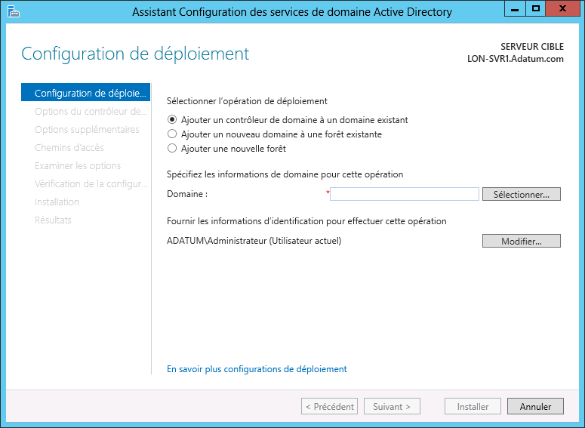
Installation d'un contrôleur de domaine à partir du Gestionnaire de serveur
Notes:
Utilisez le Gestionnaire de serveur pour exécuter le processus initial d'installation d'un contrôleur de domaine AD DS. Montrez l'option permettant de choisir le serveur local ou un serveur distant à partir du pool de serveurs. Expliquez que le choix initial installe les binaires pour AD DS, puis vous pouvez continuer la configuration de l'installation AD DS.
22410B
2 : Présentation des services de domaine Active Directory

Slide 20
Installation d'un contrôleur de domaine sur une installation minimale de Windows Server 2012
Utilisez la commande dcpromo /unattend:« D:\answerfile.txt » pour exécuter l'installation sans assistance. Voici un exemple de texte à partir du fichier de réponses
[DCINSTALL]
UserName=<Compte d'administrateur dans le domaine du nouveau contrôleur de domaine>
UserDomain=<Nom du domaine du nouveau contrôleur de domaine>
Password=<Mot de passe du compte UserName>
SiteName=<Nom du site AD DS dans lequel se trouve ce contrôleur de domaine résidera> Ce site doit être créé à l'avance dans le composant logiciel enfichable Dssites.msc.
ReplicaOrNewDomain=réplica
ReplicaDomainDNSName=<Nom de domaine complet du domaine dans lequel vous souhaitez ajouter un contrôleur de domaine supplémentaire>
DatabasePath="<Chemin d'accès à un dossier sur un volume local>"
LogPath="<Chemin d'accès à un dossier sur un volume local>"
SYSVOLPath="<Chemin d'accès à un dossier sur un volume local>"
InstallDNS=oui
ConfirmGC=oui
SafeModeAdminPassword=<Mot de passe pour un compte administrateur hors connexion>
RebootOnCompletion=oui
Notes:
Décrivez la commande affichée sur la diapositive et reportez-vous au fichier de réponses (answerfile.txt). Rappelez aux stagiaires que dcpromo.exe ne peut pas être utilisé dans le format d'interface graphique utilisateur dans Windows Server 2012, mais peut être saisi à une invite de commandes dans le cadre d'une installation sans assistance.
22410B
2 : Présentation des services de domaine Active Directory

Slide 21
Mise à niveau d'un contrôleur de domaine
Options de mise à niveau d'AD DS à Windows Server 2012
Mise à niveau sur place (depuis Windows Server 2008 ou Windows Server 2008 R2)
Avantage : Excepté pour les vérifications de conditions préalables, tous les fichiers et programmes restent sur place et aucun travail supplémentaire n'est requis
À surveiller : Peut laisser des DLL et fichiers hérités
Introduire un nouveau serveur Windows Server 2012 dans le domaine et le promouvoir au titre de contrôleur de domaine
C'est habituellement l'option recommandée
Avantage : Le résultat est un nouveau serveur sans fichiers et paramètres accumulés
À surveiller : Peut nécessiter une charge de travail supplémentaire pour migrer les paramètres des fichiers d'utilisateurs
Notes:
22410B
2 : Présentation des services de domaine Active Directory

Slide 22
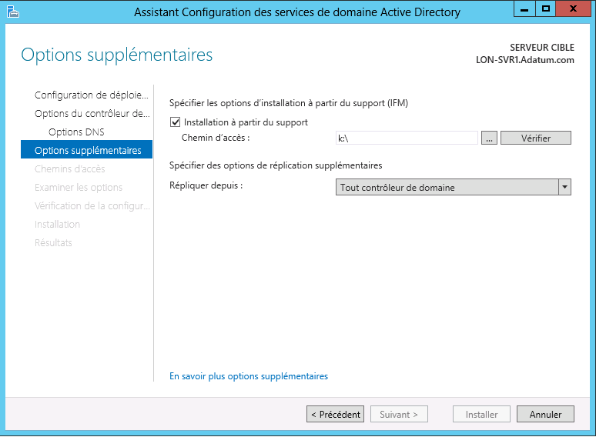
Installation d'un contrôleur de domaine en utilisant l'installation à partir du support
Notes:
Signalez aux stagiaires qu'étant donné qu'ils installent le contrôleur de domaine en utilisant la méthode IFM, ils doivent activer la case à cocher Chemin d'installation à partir du support. L'étape suivante consiste à taper le chemin d'accès au fichier de capture instantanée dans la zone Chemin d'installation à partir du support.
22410B
2 : Présentation des services de domaine Active Directory

Slide 23
Atelier pratique : Installation de contrôleurs de domaine
Exercice 1 : Installation d'un contrôleur de domaine Exercice 2 : Installation d'un contrôleur de domaine selon la méthode IFM
Informations d'ouverture de session
Ordinateurs virtuels 22410B-LON-DC1 (à démarrer en premier)
22410B-LON-SVR1
22410B-LON-RTR
22410B-LON-SVR2
Nom d'utilisateur Adatum\Administrateur
Mot de passe Pa$$w0rd
Durée approximative : 45 minutes
Notes:
Avant que les stagiaires commencent l'atelier pratique, lisez le scénario de l'atelier pratique et affichez la diapositive suivante. Avant chaque exercice, lisez à la classe le scénario associé à l'exercice. Les scénarios fournissent le contexte de l'atelier pratique et des exercices, et contribuent à faciliter la discussion à la fin de l'atelier pratique. Rappelez aux stagiaires qu'ils doivent répondre aux questions de discussion après le dernier exercice d'atelier pratique.
Exercice 1 : Installation d'un contrôleur de domaine
Les utilisateurs connaissent des lenteurs de connexion à Londres aux heures de pleine activité. L'équipe serveurs a déterminé que les contrôleurs de domaine sont submergés lorsque de nombreux utilisateurs s'authentifient simultanément. Pour améliorer les performances de connexion, vous ajoutez un nouveau contrôleur de domaine dans le centre de données de Londres.
Exercice 2 : Installation d'un contrôleur de domaine selon la méthode IFM
Vous avez été chargé par la direction de gérer une des nouvelles filiales en cours de configuration. La mise en place d'une connexion réseau plus rapide est planifiée quelques semaines plus tard. D'ici là, la connectivité réseau est très lente.
Il a été déterminé que la filiale requiert un contrôleur de domaine pour prendre en charge les connexions locales. Pour éviter des problèmes avec la connexion réseau lente, vous utilisez l'installation à partir du support (IFM) pour installer le contrôleur de domaine dans la filiale.
Note de l'instructeur : Une fois que le contrôleur de domaine a été établi à l'aide du support IFM, lorsqu'il redémarre, il se connecte aux autres contrôleurs de domaine et reçoit toutes les mises à jour et les modifications qui se sont produites depuis la création de la copie de sauvegarde IFM.
22410B
2 : Présentation des services de domaine Active Directory

Slide 24
Scénario d'atelier pratique
A. Datum Corporation est une société internationale d'ingénierie et de fabrication, dont le siège social est basé à Londres, en Angleterre. Un bureau informatique et un centre de données sont situés à Londres pour assister le siège social de Londres et d'autres sites. A. Datum a récemment déployé une infrastructure Windows Server 2012 avec des clients Windows 8
Votre responsable vous a demandé d'installer un nouveau contrôleur de domaine dans le centre de données pour améliorer les performances de connexion. Il vous a également été demandé de créer un nouveau contrôleur de domaine pour une filiale en utilisant une installation à partir du support (IFM)
Notes:
22410B
2 : Présentation des services de domaine Active Directory

Slide 25
Contrôle des acquis de l'atelier pratique
Pourquoi avez-vous utilisé le Gestionnaire de serveur et pas dcpromo.exe lorsque vous avez promu un serveur comme contrôleur de domaine ?
Quels sont les trois maîtres d'opérations présents dans chaque domaine ?
Quels sont les deux maîtres d'opérations présents dans une forêt ?
Quel est l'avantage d'effectuer une installation de type Installation à partir du support (IFM) d'un contrôleur ?
Notes:
Question
Pourquoi avez-vous utilisé le Gestionnaire de serveur et pas dcpromo.exe lorsque vous avez promu un serveur comme contrôleur de domaine ?
Réponse
Dans Windows Server® 2012, dcpromo.exe est déconseillé et son utilisation est limitée. En fait, il est utilisé uniquement à une invite de commandes, par exemple pour effectuer une installation sans assistance d'AD DS ou quand il est nécessaire de faire une promotion complète de contrôleur de domaine à partir d'une interface de ligne de commande. Le Gestionnaire de serveur représente l'outil à utiliser par défaut ou vous pouvez utiliser Windows PowerShell® ou une autre méthode scriptée.
Question
Quels sont les trois maîtres d'opérations présents dans chaque domaine ?
Réponse
Les trois maîtres d'opérations sont les suivants :
maîtres d'identificateurs relatifs (RID, Relative IDentifiers),
maître d'infrastructure,
maîtres d'émulateur de contrôleur de domaine principal (PDC, Primary Domain Controller).
Question
Quels sont les deux maîtres d'opérations présents dans une forêt ?
Réponse
Les deux maîtres d'opérations qui sont présents dans une forêt sont le contrôleur de schéma et le maître d'opérations des noms de domaine.
Question
Quel est l'avantage d'effectuer une installation de type Installation à partir du support (IFM) d'un contrôleur de domaine ?
Réponse
Lorsque vous disposez d'une liaison WAN peu fiable, la réalisation d'une installation IFM réduit l'utilisation de la liaison WAN et favorise un processus d'installation plus fiable.
22410B
2 : Présentation des services de domaine Active Directory

Slide 26
Contrôle des acquis et éléments à retenir
Questions de contrôle des acquis
Notes:
Questions de contrôle des acquis
Indiquez aux stagiaires la section appropriée du cours afin qu'ils puissent répondre aux questions contenues dans cette section.
Question
Quelles sont les deux fonctions principales des unités d'organisation ?
Réponse
Les deux fonctions principales des unités d'organisation consistent à fournir une infrastructure pour des délégations d'administration et à fournir une structure permettant le déploiement ciblé des objets GPO.
Question
Pourquoi auriez-vous besoin de déployer une arborescence supplémentaire dans la forêt AD DS ?
Réponse
Vous pouvez souhaiter déployer une arborescence supplémentaire dans la forêt AD DS si vous avez besoin de plusieurs espaces de noms DNS.
Question
Quelle méthode de déploiement utiliseriez-vous si vous deviez installer un contrôleur de domaine supplémentaire dans un emplacement distant doté d'une connexion WAN limitée ?
Réponse
Vous utiliseriez l'option IFM, parce qu'elle supprime le besoin de copier la base de données AD DS entière via la liaison WAN.
Question
Si vous aviez besoin de promouvoir une installation minimale de Windows Server 2012 comme contrôleur de domaine, quel outil ou quels outils utiliseriez-vous ?
Réponse
Pour promouvoir une installation minimale de Windows Server 2012 comme contrôleur de domaine, vous pouvez utiliser les outils suivants :
le Gestionnaire de serveur, qui permet d'installer AD DS à distance ;
Windows PowerShell 3.0 ;
la commande dcpromo /unattend sur le serveur exécutant l'installation minimale.
22410B
2 : Présentation des services de domaine Active Directory

